Slide 1
Optimierung für Studierende der Informatik
THOMAS ANDREAE
Wintersemester 2017/18
9. Vorlesung
1

Slide 2
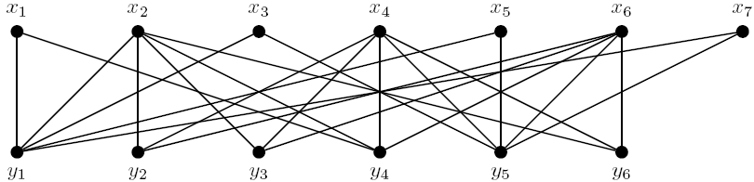
Beispiel 2
Beispiel 2. Wir betrachten den folgenden bipartiten Graphen G = (V,E):
Es sei X = { x₁, . . . , x₇ } und Y = { y₁, . . . , y₆ }. Wie in Beispiel 1 besteht die Aufgabe darin, ein Matching mit maximaler Kantenzahl und gleichzeitig eine minimale Knotenüberdeckung zu finden. Hierzu soll der Algorithmus von Edmonds und Karp verwendet werden, und auch diesmal soll die Regel (⋆) angewandt werden.

Slide 3
Die Regel (⋆)
Zur Erinnerung:
(⋆) Ist im Algorithmus von Edmonds und Karp die Reihenfolge der zu
markierenden Knoten nicht festgelegt, so sind Knoten mit kleinerem
Index vorzuziehen.

Slide 4
Art der Beschreibung
Im Prinzip wird in Beispiel 2 alles wie in Beispiel 1 ablaufen.
Ein wesentlicher Unterschied besteht jedoch in der Art der Beschreibung: Das Netzwerk N = (G′, c, s, t) wird nicht mehr erwähnt werden; wir haben es höchstens noch im Hinterkopf.
In der folgenden Beschreibung verwenden wir nur noch Ausdrucksweisen, die mit Matchings in bipartiten Graphen zusammenhängen.
Ausdrucksweisen, die mit Netzwerken und Flüssen zusammenhängen, werden vermieden. Das hat den Vorteil, dass alles einfacher, übersichtlicher und kürzer wird.

Slide 5
Das Matching M₅
Lösung: Mit dem „leeren Matching“ M₀ = ∅ geht es los. In der 1. Iteration wählt der Algorithmus die Kante {x₁, y₁} als Matchingkante aus. (Dies läuft im Detail wie in Beispiel 1 ab.)
Am Ende der 1. Iteration gilt also M₁ = { {x₁, y₁} }.
Im Verlauf der 2.- 5. Iteration kommen dann – in der angegebenen Reihenfolge – die Kanten {x₂, y₂}, {x₃, y₅}, {x₄, y₃} und {x₆, y₄} hinzu. (Prüfen Sie nach, dass dies tatsächlich so ist; machen Sie sich auch klar, dass es an (5’) („first labelled – first scanned“) sowie an der Regel (⋆) liegt, dass es zur Auswahl der genannten fünf Kanten kommt.)
Nach fünf Iterationen lautet das aktuelle Matching also wie folgt:
M₅ = { {x₁, y₁}, {x₂, y₂}, {x₃, y₅}, {x₄, y₃}, {x₆, y₄} }.

Slide 6
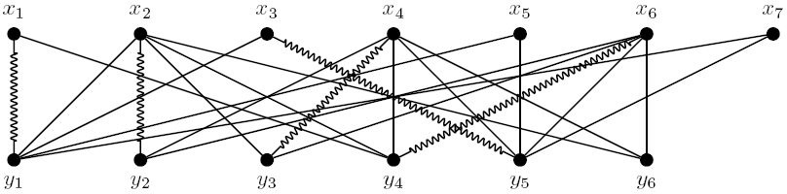
Darstellung von M₅ und 6. Iteration
In der 6. Iteration findet der Algorithmus den augmentierenden Pfad
(x₅, y₁, x₁, y₄, x₆, y₆)
und ändert das aktuelle Matching entsprechend ab (Austausch der Matchingkanten gegen die Nicht-Matchingkanten dieses Pfads):
• {x₅, y₁}, {x₁, y₄}, {x₆, y₆} werden zu Matchingkanten ernannt,
• {x₁, y₁} und {x₆, y₄} verlassen die Menge der Matchingkanten.

Slide 7
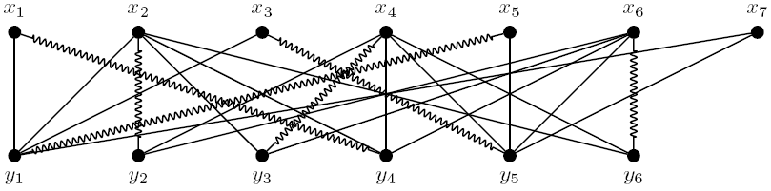
Darstellung von M₆ und 7. Iteration
Als aktuelles Matching M₆ erhält man:
M₆ = { {x₁, y₄}, {x₂, y₂}, {x₃, y₅}, {x₄, y₃}, {x₅, y₁}, {x₆, y₆} }.
In der 7. Iteration versucht der Algorithmus, einen augmentierenden Pfad zu finden, der in x₇ startet – was nicht gelingt. Dabei werden die folgenden Knoten – in der angegebenen Reihenfolge – mit alternierenden Pfaden erreicht und markiert:
x₇, y₁, y₅, x₅, x₃.

Slide 8
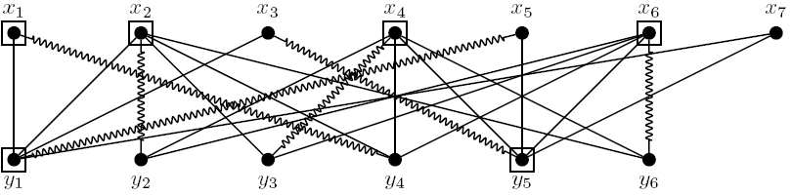
Das Ergebnis
Ergebnis: Der Algorithmus liefert das obige Matching M₆ mit 6 Kanten zusammen mit der minimalen Knotenüberdeckung
U = {x₁, x₂, x₄, x₆, y₁, y₅}.
In der nachfolgenden Zeichnung wird dieses Ergebnis veranschaulicht; die Knoten aus U sind durch ein Quadrat gekennzeichnet.

Slide 9
Ausschließlich Begriffe aus der „Welt der Matchings“.
Wir betonen noch einmal: In der Darstellung von Beispiel 2 wurden keine Begriffe aus der „Welt der Flussnetzwerke“ verwendet, sondern nur noch Begriffe aus der „Welt der Matchings“.
Beispielsweise war nicht mehr von zunehmenden Pfaden zu einem Knoten die Rede, sondern es ging um Erreichbarkeit durch alternierende Pfade.
Dieses Umsteigen auf andere Sprechweisen ist üblich und vor allem auch angemessen: Es geht ja in der Fragestellung ausschließlich um
Matchings in ungerichteten Graphen und nicht um Flüsse in Netzwerken.

Slide 10
Alternierende Bäume und Heiratssatz
Die Vorgehensweise in Beispiel 2 wird besonders anschaulich, wenn man sich die 6. und 7. Iteration mithilfe von „alternierenden Bäumen“ vorstellt.
Im Skript wird dies für die 6. Iteration ausführlich dargestellt.
Schauen Sie sich die Ausführungen im Skript zum Thema alternierende Bäume genau an – dies trägt wesentlich zum Verständnis bei.
Bemerkung zu 11.6 Der Heiratssatz: In diesem Abschnitt wird ein Satz über Matchings in bipartiten Graphen vorgestellt, der eng mit dem Satz von König verwandt ist. Dabei wird nach dem Lehrbuch von Steger vorge-gangen. Dieser Abschnitt ist von Ihnen selbstständig durchzuarbeiten.
Also: Die Seiten 159 – 163 des Skripts (alternierende Bäume und Heiratssatz) sind von Ihnen selbstständig durchzuarbeiten.

Slide 11
Bisher: bipartiter Fall
11.7 Knotenüberdeckungen in beliebigen Graphen
Ist G = (V,E) ein bipartiter Graph, so wissen wir, wie man in G eine Knotenüberdeckung mit möglichst wenigen Knoten findet:
Dies haben wir ausführlich in den Abschnitten 11.2 - 11.5 besprochen, wo wir einen Algorithmus mit polynomieller Laufzeit kennengelernt haben, der
• sowohl ein Matching mit maximaler Kantenzahl
• als auch eine Knotenüberdeckung mit minimaler Knotenzahl liefert.
Ist G = (V,E) dagegen ein beliebiger, nicht notwendig bipartiter Graph, so ist die Situation gänzlich anders:

Slide 12
Ein NP-schweres Optimierungsproblem
Bei dem Problem, in einem beliebigen Graphen G eine Knotenüberdeckung mit minimaler Knotenzahl zu finden, handelt es sich um ein NP-schweres Optimierungsproblem.
Ein Algorithmus mit polynomieller Laufzeit existiert für dieses Problem demnach nur, wenn P = NP gilt, was allgemein als sehr unwahrscheinlich angesehen wird.
Was tun? Eine Möglichkeit ist, nach einem Approximationsalgorithmus Ausschau zu halten, d.h. nach einem Algorithmus mit polynomieller Laufzeit, der eine Näherungslösung mit Gütegarantie liefert.
Einen solchen Algorithmus werden wir im Folgenden kennenlernen.

Slide 13
γ-Approximationsalgorithmen
11.7.1 Ein 2-Approximationsalgorithmus für das Knotenüber-
deckungsproblem
Es sei γ ≥ 1 eine reelle Zahl. Bevor wir auf das Knotenüberdeckungs-problem zu sprechen kommen, soll definiert werden, was unter einer Näherungslösung mit Gütegarantie γ und unter einem
γ-Approximationsalgorithmus
zu verstehen ist.
Zu diesem Zweck nehmen wir an, dass ein Minimierungsproblem vorliegt. (Für Maximierungsprobleme trifft man ähnliche Definitionen und verwendet ähnliche Sprechweisen.)

Slide 14
Näherungslösungen mit Gütegarantie
Wir setzen voraus, dass das betrachtete Problem eine optimale Lösung besitzt. Mit L* sei der (unbekannte) optimale Zielfunktionswert bezeichnet.
Außerdem: A sei ein Algorithmus für das vorliegende Problem, der eine Lösung liefert, die nicht notwendigerweise optimal ist. Der Wert der von A gelieferten Lösung sei mit L_{A} bezeichnet.
Da die von A gelieferte Lösung nicht unbedingt optimal ist, kann also
L* < L_{A} gelten.
Definition.
Man sagt, dass A eine Näherungslösung mit Gütegarantie γ liefert, falls stets (d.h. für alle Instanzen des betrachteten Problems) gilt:
L_{A} ≤ γL*. (11.4)

Slide 15
Definition: γ-Approximationsalgorithmus
Die Ungleichung (11.4) bedeutet: Der Wert der von A gelieferten Lösung ist niemals schlechter als das γ-fache des Optimalwerts L*.
Gilt zusätzlich zu (11.4), dass es sich bei A um einen polynomiellen
Algorithmus handelt, so spricht man von einem
γ-Approximationsalgorithmus.
Liegt ein polynomieller Algorithmus A vor, von dem man nachweisen möchte, dass es sich für ein bestimmtes γ ≥ 1 um einen
γ-Approximationsalgorithmus handelt, so steht man vor der Schwierigkeit, dass L* unbekannt ist.

Slide 16
Die Rolle von unteren Schranken
Es stellt sich die Frage, wie man L_{A} ≤ γL* nachweisen kann, wenn man L* gar nicht kennt. Die entscheidende Rolle hierbei spielen untere Schranken für L*: Der Wert L* ist zwar unbekannt, aber häufig kennt man eine untere Schranke B für L*, d.h., man kennt eine Größe B, für die gilt:
B ≤ L*. (11.5)
Gelingt es einem nun nachzuweisen, dass
L_{A} ≤ γB, (11.6)
so erhält man wegen B ≤ L*, dass (11.4) erfüllt ist:
L_{A} ≤ γB ≤ γL*.

Slide 17
Zweierlei ist zu tun
Man hat also Zweierlei zu tun, um zu L_{A} ≤ γL* zu gelangen:
• Erstens ist eine geeignete untere Schranke B zu finden.
• Zweitens ist (11.6) nachzuweisen: L_{A} ≤ γB.
Im Folgenden demonstrieren wir die geschilderte Vorgehensweise anhand des Knotenüberdeckungsproblems.
Das Knotenüberdeckungsproblem lässt sich wie folgt formulieren:

Slide 18
Das Knotenüberdeckungsproblem
Knotenüberdeckungsproblem
Eingabe: ein Graph G = (V,E).
Gesucht: eine Knotenüberdeckung von G mit minimaler Knotenzahl.
Anders gesagt: Es ist nach einer Knotenüberdeckung U von G mit |U| = c(G) gefragt.
• Wir können nicht erwarten, einen polynomiellen Algorithmus zur Lösung
des Knotenüberdeckungsproblems zu finden, da es sich um ein NP-
schweres Optimierungsproblem handelt.
• Aus diesem Grund halten wir nach einem γ-Approximationsalgorithmus
Ausschau, wobei wir uns wünschen, dass γ „nicht allzu groß“ ist.

Slide 19
Nicht erweiterbare Matchings
Es wird ein 2-Approximationsalgorithmus für das Knotenüberdeckungs-problem vorgestellt werden. Hierzu benötigen wir den Begriff eines
nicht erweiterbaren Matchings, der wie folgt definiert wird:
Definition.
Es sei G = (V,E) ein Graph. Ein Matching M von G wird nicht erweiterbar genannt, wenn es maximal in Bezug auf die Inklusion ⊆ ist, d.h., wenn es unmöglich ist, M durch Hinzunahme einer weiteren Kante e ∈ E zu einem größeren Matching von G zu erweitern.
Es ist sorgfältig zu unterscheiden zwischen den beiden Begriffen
nicht erweiterbares Matching und Matching mit maximaler Kantenzahl.
Als Beispiel betrachten wir den folgenden Graph:

Slide 20
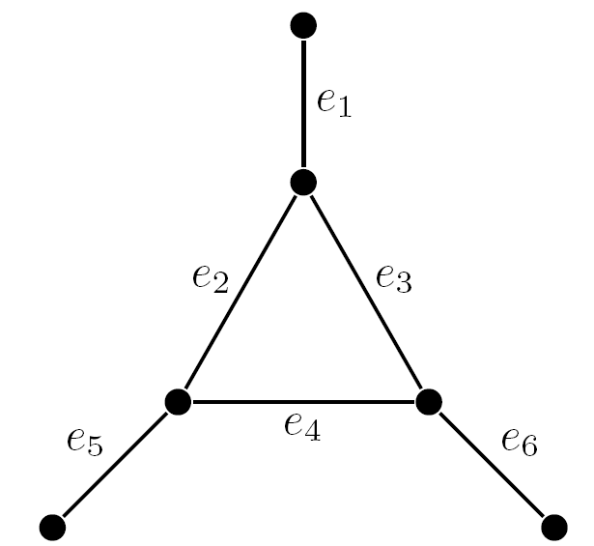
Ein Beispiel
• In diesem Graph ist die Menge M = {e₁, e₄} ein nicht erweiterbares
Matching, das aber keineswegs maximale Kantenzahl besitzt.
• M′ = {e₁, e₅, e₆} besitzt dagegen maximale Kantenzahl.

Slide 21
Maximal Matching vs. Maximum Matching
Einschub zur Terminologie in der englischsprachigen Literatur:
Im Englischen wird ein nicht erweiterbares Matching
maximal matching
genannt, während
maximum matching
die Bezeichnung für ein Matching mit maximaler Kantenzahl ist.

Slide 22
Bestimmung eines nicht erweiterbaren Matchings
Für einen gegebenen Graphen G = (V,E) ein nicht erweiterbares Matching (maximal matching) zu finden, ist sehr leicht:
• Man beginnt mit dem leeren Matching M = ∅ und geht die Kanten von G
in einer beliebigen Reihenfolge durch.
• Stößt man dabei auf eine Kante e, durch deren Hinzunahme das
aktuelle Matching M zu einem größeren Matching wird, so nehme man e
in M auf; andernfalls wird e nicht aufgenommen.
Hieran anknüpfend erhält man den folgenden sehr einfachen Algorithmus, von dem wir nachweisen werden, dass es sich um einen
2-Approximationsalgorithmus für das Knotenüberdeckungsproblem
handelt:

Slide 23
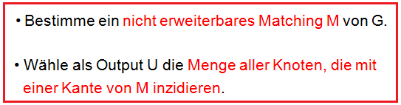
Ein 2-Approximationsalgorithmus
• Bestimme ein nicht erweiterbares Matching M von G.
• Wähle als Output U die Menge aller Knoten, die mit
einer Kante von M inzidieren.
Es gilt also |U| = 2|M|.
Satz. Der beschriebene Algorithmus ist ein 2-Approximationsalgorithmus für das Knotenüberdeckungsproblem.
Beweis. Es handelt sich um einen polynomiellen Algorithmus, da ein nicht erweiterbares Matching M (wie zuvor beschrieben) in polynomieller Zeit gefunden werden kann.
Das vom Algorithmus gelieferte U ist eine Knotenüberdeckung: Würde U eine Kante e von G nicht treffen, so könnte man e zu M hinzunehmen, d.h., M wäre erweiterbar.

Slide 24
Nachweis, dass ein 2-Approximationsalgorithmus vorliegt
Es bleibt zu zeigen:
|U| ≤ 2c(G). (11.7)
Die Rolle der unteren Schranke B aus (11.5) wird von |M| übernommen.
Es gilt
|M| ≤ c(G),
da eine Knotenüberdeckung alle Kanten aus M treffen muss. Außerdem gilt
|U| = 2|M|.
Es folgt |U| = 2|M| ≤ 2c(G), womit die gewünschte Ungleichung (11.7) gezeigt ist. ▪

Slide 25
Lässt sich der Gütegarantiefaktor 2 verbessern?
Frage: Ist es möglich, den gefundenen Faktor 2 zu verbessern, indem man den Algorithmus unverändert lässt, aber eine raffiniertere Analyse des Algorithmus vornimmt?
Antwort: Dass dies nicht möglich ist, erkennt man anhand des vollständig bipartiten Graphen K_{n,n}. (Details in den Übungen.)
Nächste Frage: Gibt es einen γ-Approximationsalgorithmus für das Knotenüberdeckungsproblem für ein γ < 2?
Antwort: Das ist nicht bekannt. Es handelt sich um ein berühmtes offenes Problem.
Bekannt ist „nur“ Folgendes:

Slide 26
Ein Theorem von Dinur und Safra
Satz (Dinur und Safra 2001).
Falls P ≠ NP, so existiert kein γ-Approximationsalgorithmus für das Knotenüberdeckungsproblem für γ < 1.3606.
Zusatz zu Folie 25: Auf der vorangegangenen Folie wurde der Begriff vollständig bipartiter Graph K_{n,n} erwähnt, ohne diesen Begriff zu erklären. Durch die folgende Definition wird dies nachgeholt:
Definition. a) Ein bipartiter Graph G = (V,E) heißt vollständig bipartit, falls Folgendes gilt: V zerfällt in zwei disjunkten Mengen X und Y, und E besteht aus sämtlichen Kanten {x, y} mit x ∈ X und y ∈ Y.
b) Gilt in a) |X| = |Y| = n, so bezeichnet man den vollständig bipartiten Graphen aus a) mit K_{n,n}.

Slide 27
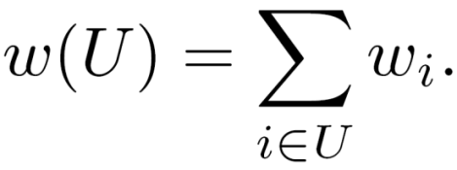
Gewichte
11.7.2 Gewichtete Knotenüberdeckungen
Es sei ein Graph G = (V,E) gegeben, wobei wir V = {1, . . . , n} annehmen.
Jeder Knoten i besitzt ein Gewicht w_{i} ≥ 0 mit w_{i} ∈ Q (i = 1, . . . , n).
Zu finden ist eine Knotenüberdeckung U ⊆ V mit möglichst kleinem Gewicht, wobei das Gewicht von U definiert wird durch
Sind alle Gewichte gleich 1, so liegt der ursprüngliche Fall vor, in dem die Anzahl der Knoten in einer Knotenüberdeckung zu minimieren ist.
Menge der rationalen Zahlen

Slide 28
Ein ganzzahliges lineares Optimierungsproblem
Das gewichtete Knotenüberdeckungsproblem lässt sich wie folgt als ein ganzzahliges lineares Optimierungsproblem schreiben, das wir mit (ILP) bezeichnen:
minimiere w₁x₁ + … + w_{n}x_{n}
unter den Nebenbedingungen (ILP)
x_{i} + x_{j} ≥ 1 {i, j} ∈ E
0 ≤ x_{i} ≤ 1 i ∈ V
x_{i} ∈ i ∈ V
Jedem Knoten i entspricht dabei eine Variable x_{i}. Außerdem entspricht jeder zulässigen Lösung x = (x₁, . . . , x_{n}) von (ILP) eine Knoten-überdeckung U, wenn man die folgende (naheliegende) Interpretation vornimmt:
Statt dieser beiden Zeilen kann man auch x_{i} ∈ {0, 1} i ∈ V schreiben.

Slide 29
Interpretation
x_{i} = 1 bedeutet, dass der Knoten i in U liegt,
x_{i} = 0 bedeutet, dass der Knoten i nicht in U liegt.
Man beachte: Für jede Kante {i, j} wird durch die Bedingung x_{i} + x_{j} ≥ 1 gesichert, dass i ∈ U oder j ∈ U gilt.
Umgekehrt erhält man auf entsprechende Art zu jeder Knotenüberdeckung U eine zulässige Lösung von (ILP). Zusammenfassend können wir feststellen:
Feststellung.
Ist x = (x₁, . . . , x_{n}) eine zulässige Lösung dieses ganzzahligen linearen Programmierungsproblems (ILP), so ist U = {i ∈ V : x_{i} = 1} eine Knotenüber-deckung, und umgekehrt entspricht auch jeder Knotenüberdeckung eine zulässige Lösung von (ILP).

Slide 30
Interpretation
Außerdem gilt:
Feststellung.
Ist x* = (x*₁ , . . . , x*_{n}) eine optimale Lösung des ganzzahligen linearen Programmierungsproblems (ILP), so ist
U* = {i ∈ V : x*_{i} = 1}
eine minimale Knotenüberdeckung (und umgekehrt), wobei „minimale
Knotenüberdeckung“ bedeuten soll: Knotenüberdeckung minimalen Gewichts.

Slide 31
Die LP-Relaxation
11.7.3 Relaxieren und Runden: Ein 2-Approximationsalgorithmus
für das gewichtete Knotenüberdeckungsproblem
Wir haben das gewichtete Knotenüberdeckungsproblem in ein ganz-
zahliges lineares Optimierungsproblem (ILP) umgeschrieben. Dies ermöglicht uns, die LP-Relaxation des Problems zu betrachten:
minimiere w₁x₁ + … + w_{n}x_{n}
unter den Nebenbedingungen (LP)
x_{i} + x_{j} ≥ 1 {i, j} ∈ E
0 ≤ x_{i} ≤ 1 i ∈ V

Slide 32
Optimalwert von (LP) vs. Optimalwert von (ILP)
Beobachtung. Es gilt
Optimalwert von (LP) ≤ Optimalwert von (ILP). (11.8)
Denn: Jede zulässige Lösung von (ILP) ist auch eine zulässige Lösung
von (LP).
Das folgende Beispiel zeigt, dass
Optimalwert von (LP) < Optimalwert von (ILP)
möglich ist:

Slide 33
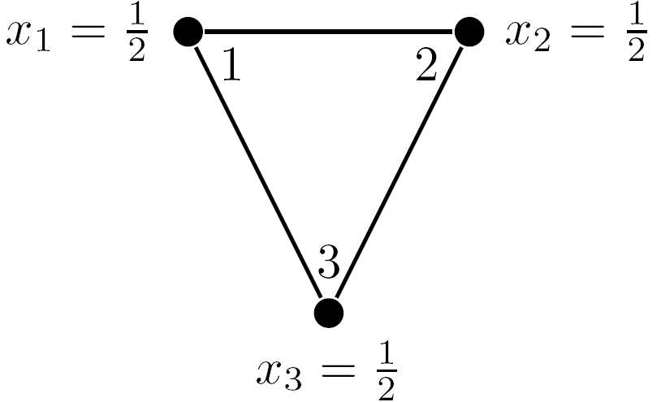
Optimalwert von (LP) vs. Optimalwert von (ILP)
Es sei G = (V,E) mit V = {1, 2, 3} und E = { {1, 2}, {2, 3}, {3, 1} }. Alle Gewichte seien gleich 1, d.h. w₁ = w₂ = w₃ = 1.
Der Optimalwert von (ILP) ist offenbar gleich 2.
Für (LP) gibt es dagegen eine zulässige Lösung mit Zielfunktionswert 3/2: Man braucht nur x₁ = x₂ = x₃ = 1/2 zu wählen (siehe Zeichnung).

Slide 34

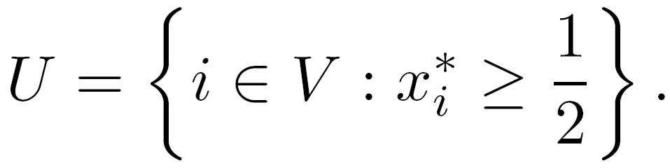
Relaxieren und runden
Die Methode, die im Folgenden zum Einsatz kommen wird, lässt sich wie folgt beschreiben:
Genauer: Es sei x* = (x*₁ , . . . , x*_{n}) eine optimale Lösung der LP-Relaxation (LP). Dann betrachten wir die Menge U ⊆ V, die wie folgt definiert ist:
Es gilt der folgende Satz:

Slide 35
Relaxieren und Runden
Satz. Es sei x* = (x*₁ , . . . , x*_{n}) eine optimale Lösung der LP-Relaxation (LP) des gewichteten Knotenüberdeckungsproblems (ILP). Dann ist
U = {i ∈ V : x*_{i} ≥ ½}
eine Knotenüberdeckung mit einem Gewicht w(U), das höchstens doppelt so groß ist wie das Gewicht einer minimalen Knotenüberdeckung.
Beweis. Wir weisen zunächst nach, dass die Menge U = {i ∈ V : x*_{i} ≥ ½} tatsächlich eine Knotenüberdeckung ist.
Zu diesem Zweck betrachten wir eine beliebige Kante e = {i, j} ∈ E. Da
(x*₁ , . . . , x*_{n}) eine Lösung von (LP) ist, gilt x*_{i} + x*_{j} ≥ 1. Deshalb muss x*_{i} ≥ ½ oder x*_{j} ≥ ½ (oder beides) gelten. Es folgt, dass i ∈ U oder j ∈ U erfüllt ist, d.h., U ist eine Knotenüberdeckung.

Slide 36
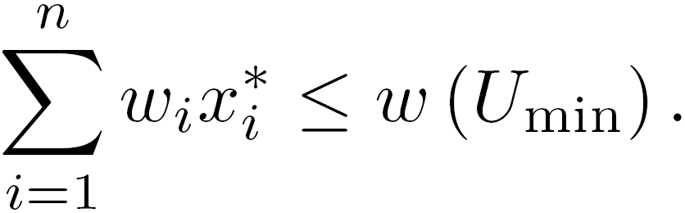
Beweis des Satzes
Es bleibt zu zeigen: w(U) ist höchstens doppelt so groß wie das minimale Gewicht einer Knotenüberdeckung. Dies ergibt sich wie folgt.
Es sei U_{min} eine Knotenüberdeckung minimalen Gewichts.
Die Rolle der unteren Schranke B aus (11.5) wird vom Zielfunktionswert der optimalen Lösung x* = (x*₁ , . . . , x*_{n}) von (LP) übernommen werden.
Wegen (11.8) gilt nämlich
(11.9)
Zielfunktionswert der
optimalen Lösung x* =
(x*₁ , . . . , x*_{n}) von (LP)
Zielfunktionswert der
optimalen Lösung
von (ILP)

Slide 37
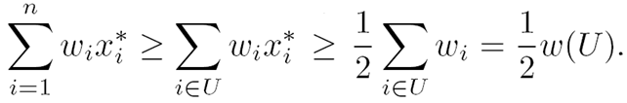
Beweis des Satzes
Außerdem gilt:
Hieraus ergibt sich zusammen mit (11.9), dass wie behauptet gilt:
w(U) ≤ 2w(U_{min}). ▪
(11.10)
x*_{i} ≥ 1/2 für alle i ∈ U

Slide 38
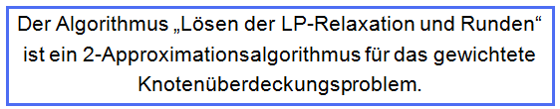
Relaxieren und Runden
Den Inhalt des vorangegangenen Satzes können wir auch so aussprechen:
Man beachte: (LP) lässt sich in polynomieller Zeit lösen; vgl. Abschnitt 14 dieses Skripts.

Slide 39
LP-Methoden zur Gewinnung von Approximationsalgorithmen
Anhand des Knotenüberdeckungsproblems haben wir eine bekannte
LP-basierte Methode zur Gewinnung von Approximationsalgorithmen kennengelernt: Relaxieren und Runden.
Eine zweite ebenfalls häufig verwendete LP-basierte Methode zur Gewinnung von Approximationsalgorithmen trägt den Namen primal-duale Methode. Näheres zu dieser zweiten Methode findet man in
• V. Vazirani, Approximation Algorithms. Springer-Verlag (2003).
• J. Kleinberg, É. Tardos: Algorithm Design. Pearson (2006).
Im Buch von Vazirani wird die primal-duale Methode „primal-dual schema“ genannt und im Buch von Kleinberg/Tardos heißt diese Methode „pricing method“.

Slide 40
Ähnlichkeiten zwischen Labelling- und Simplexalgorithmus
10 Max-Flow und Min-Cut als LP-Probleme
10.1 Ein einführendes Beispiel
Man kann viele Ähnlichkeiten zwischen dem Labelling-Algorithmus und dem Simplexalgorithmus beobachten, beispielsweise diese: Am Schluss, wenn keine Verbesserung mehr möglich ist, erhält man in beiden Fällen eine „Zugabe“; genauer gilt:
• Beim Simplexalgorithmus erhält man zusätzlich eine optimale Lösung des
dualen Problems;
• Beim Labelling-Algorithmus erhält man neben einem maximalen Fluss
auch einen minimalen Schnitt.

Slide 41
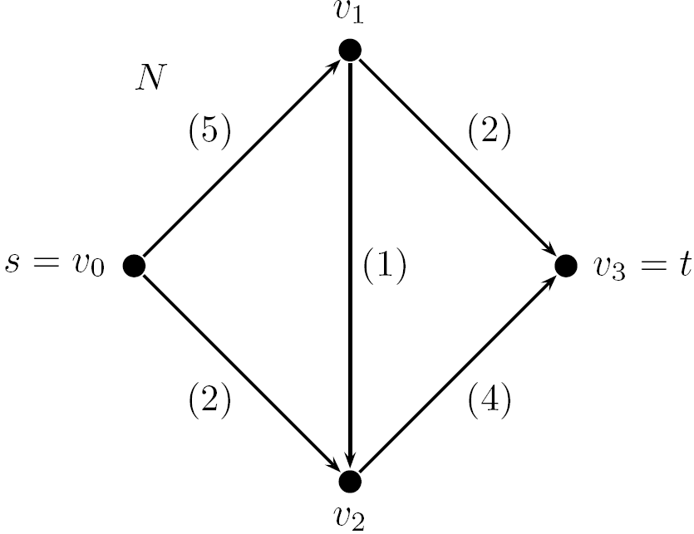
Ein Beispiel
Diese Ähnlichkeiten hängen natürlich damit zusammen, dass man das Problem, einen maximalen Fluss in einem Netzwerk zu finden, als ein LP-Problem formulieren kann.
Wir betrachten das folgende Beispiel:

Slide 42
Einführung von Variablen
Für jede Kante führen wir eine Variable ein, die die Stärke des Flusses durch diese Kante angibt: Führt die Kante e von v_{i} nach v_{j}, so bezeichnen wir die dazugehörige Variable mit x_{ij}.
Im obigen Beispiel haben wir es also mit den folgenden Variablen zu tun:
x₀₁, x₀₂, x₁₂, x₁₃, x₂₃.
Das dazugehörige LP-Problem – wir wollen es (P) nennen – lautet:

Slide 43
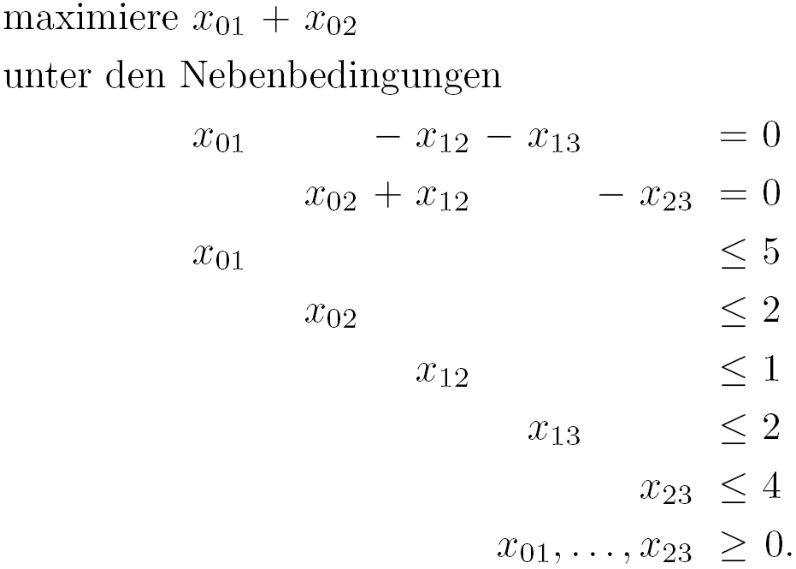
Das primale Problem (P)
(P)

Slide 44
Aufstellung des dualen Problems
Wir stellen außerdem das duale Problem (D) hierzu auf:
• Die ersten beiden Nebenbedingungen von (P) beziehen sich auf die
inneren Knoten v₁ und v₂ („Knotenbedingungen“).
• Die dazugehörigen dualen Variablen wollen wir y₁ und y₂ nennen. Es
handelt sich um freie Variablen, da die ersten beiden Nebenbedingungen
von (P) Gleichungen sind.
• Die anschließenden fünf Ungleichungen von (P) beziehen sich auf die fünf
Kanten von N („Kanten- oder Kapazitätsbedingungen“).
• Die dazugehörigen dualen Variablen wollen wir y₀₁, y₀₂, y₁₂, y₁₃ und y₂₃
nennen. Es handelt sich um restringierte Variablen, da die dazugehörigen
Nebenbedingungen von (P) Ungleichungen sind.

Slide 45
Zuordnung der dualen Variablen zu den Zeilen von (P)
(P)
y₁
→
y₂
→
y₀₁
→
y₀₂
→
y₁₂
→
y₁₃
→
y₂₃
→

Slide 46
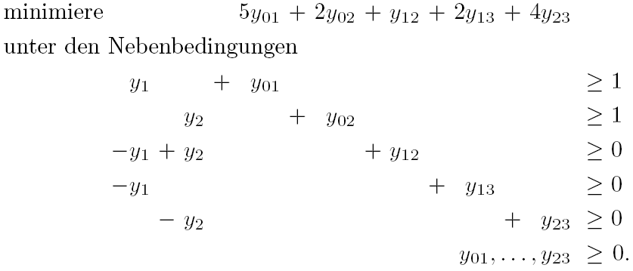
Das duale Problem (D)
Das duale Problem (D) lautet wie folgt:

Slide 47
Das primale Problem (Max-Flow)
10.2 Das primale Problem (Max-Flow)
Nachdem wir in 10.1 anhand eines Beispiels gesehen haben, wie man zu (P) und (D) gelangt, wollen wir nun für ein beliebiges Flussnetzwerk N =
(G, c, s, t) mit G = (V,E) das Entsprechende durchführen.
Zu diesem Zweck benennen wir zunächst die Knoten von N wie folgt:
• v₀ sei die Quelle, d.h., v₀ = s;
• v₁, . . . , v_{n} seien die inneren Knoten;
• v_{n+1} sei die Senke, d.h., v_{n+1} = t.
Für jede Kante (v_{i}, v_{j}) führen wir eine Variable x_{ij} ein; die Kapazität der Kante (v_{i}, v_{j}) sei mit c_{ij} bezeichnet. Es folgt die Beschreibung von (P):

Slide 48
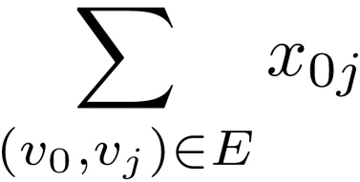
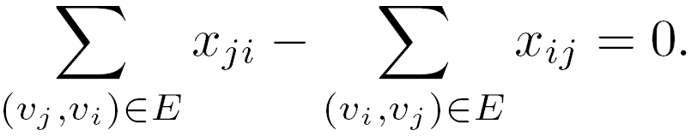
Beschreibung von (P)
Zielfunktion: maximiere
Nebenbedingungen:
(I) Für jeden inneren Knoten v_{i} gibt es eine Nebenbedingung, die wie folgt
lautet:
(10.1)
(II) Für jede Kante (v_{i}, v_{j}) ∈ E gibt es die Nebenbedingung x_{ij} ≤ c_{ij}.
(III) Für jede Variable x_{ij} gilt die Nichtnegativitätsbedingung x_{ij} ≥ 0.
Man beachte: In (10.1) ist der Index i fest gewählt. Die Formel besagt, dass in v_{i} ebenso viel hinein wie hinaus fließt.

Slide 49
Knoten- und Kapazitätsbedingungen
Damit ist (P) aufgestellt. Es gibt in (P) also – abgesehen von den Nichtnegativitätsbedingungen – zwei Typen von Nebenbedingungen:
(I) Die Knotenbedingungen,
(II) die Kapazitätsbedingungen.
Durch die Aufstellung von (P) haben wir gesehen, dass man das Problem, einen maximalen Fluss in einem Netzwerk zu finden, als ein LP-Problem formulieren kann.
Wir können also feststellen:
Feststellung 1. Beim Maximalflussproblem handelt es sich um ein
spezielles LP-Problem.

Slide 50
Das duale Problem (Min-Cut)
10.3 Das duale Problem (Min-Cut)
Nun wenden wir das Dualisierungsrezept auf das in 10.2 aufgestellte Problem (P) an:
• Zu jedem inneren Knoten v_{i} gehört eine duale Variable y_{i}
• zu jeder Kante (v_{i}, v_{j}) ∈ E gehört eine duale Variable y_{ij}.
Unter Benutzung dieser Bezeichnungen wird im Skript das duale Problem (D) aufgestellt und daran anschließend wird nachgewiesen, dass es einen sehr engen Zusammenhang zwischen minimalen Schnitten (S, T) von N und optimalen Lösungen von (D) gibt (siehe Skript Seite 132 – 134).
Wir behandeln hier nicht die Details der Herleitung sondern halten nur das Ergebnis fest:

Slide 51
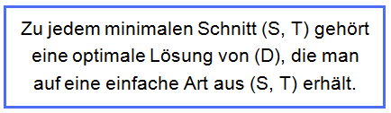
Das Ergebnis
Zu jedem minimalen Schnitt (S, T) gehört
eine optimale Lösung von (D), die man
auf eine einfache Art aus (S, T) erhält.
Wir wollen uns anhand unseres einführenden Beispiels aus 10.1 an-schauen, wie man aus einem minimalen Schnitt (S, T) eine optimale Lösung von (D) erhält.
Auf der folgenden Folie ist ein maximaler Fluss f und ein minimaler Schnitt (S,T) für dieses Beispiel angegeben (Wie man f und (S,T) ermitteln kann, haben wir ja bereits besprochen!):

Slide 52
Ein maximaler Fluss und ein minimaler Schnitt
• Ein maximaler Fluss f: wie in der Zeichnung rot angegeben.
• Ein minimaler Schnitt: (S, T) mit S = {s, v₁} und T = {v₂, t}.
Es gilt w(f) = 5 = c(S, T), woran man erkennt, dass tatsächlich ein maximaler Fluss und ein minimaler Schnitt vorliegen.
3
2
1
2
3

Slide 53
Die optimale Lösung von (D)
Ist ein minimaler Schnitt (S, T) gefunden, so erhält man wie folgt eine optimale Lösung von (D), die zu (S, T) gehört:
• Die dualen Variablen y_{i}, die zu inneren Knoten aus S gehören, werden
auf 1 gesetzt.
• Die Variablen y_{ij}, die zu Kanten gehören, die von S nach T gehen,
werden ebenfalls auf 1 gesetzt.
• Die übrigen Variablen werden auf 0 gesetzt.
Im Skript wird nachgewiesen, dass man auf diese Art immer eine optimale Lösung von (D) erhält.
Für unser Beispiel S = {s, v₁} und T = {v₂, t} bedeutet dies:
y₁ = 1, y₂ = 0, y₀₁ = 0, y₀₂ = 1, y₁₂ = 1, y₁₃ = 1, y₂₃ = 0. (⋆)

Slide 54
Eine Aufgabe und eine Anmerkung zum allgemeinen Fall
Aufgabe. Überprüfen Sie, dass es sich bei (⋆) tatsächlich um eine optimale Lösung von (D) handelt!
Anleitung. Es sind zwei Dinge zu prüfen:
• Es handelt sich bei (⋆) um eine zulässige Lösung von (D).
• Der Zielfunktionswert der Lösung (⋆) ist gleich 5.
Im allgemeinen Fall erhält man nach dem gleichen Schema aus einem minimalen Schnitt (S, T) eine optimale Lösung von (D): Dies wird im Skript auf den Seiten 132 – 134 gezeigt. (Die Herleitung dieses Ergebnisses kann beim ersten Lesen ausgelassen werden und ist nicht klausurrelevant.)
Zum Schluss noch ein Bemerkung zum Simplexalgorithmus und zum Labelling-Algorithmus:

Slide 55
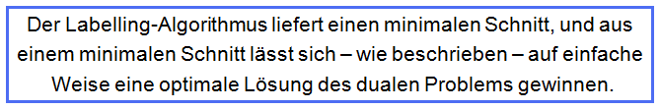
Simplexalgorithmus und Labelling-Algorithmus
Um in einem Netzwerk einen maximalen Fluss zu bestimmen, könnte man auch mit dem Simplexalgorithmus arbeiten. Das tut man jedoch in der Regel nicht, sondern es ist günstiger Algorithmen zu verwenden, die – wie der Labelling-Algorithmus – auf die spezielle Struktur des Maximalfluss-problems zugeschnitten sind.
Wir wissen: Der Simplexalgorithmus liefert immer auch eine optimale Lösung des dualen Problems.
Als Ergebnis des Abschnitts 10 halten wir fest, dass sich dies ebenfalls vom Labelling-Algorithmus sagen lässt:
Der Labelling-Algorithmus liefert einen minimalen Schnitt, und aus
einem minimalen Schnitt lässt sich – wie beschrieben – auf einfache
Weise eine optimale Lösung des dualen Problems gewinnen.

